Slide 1
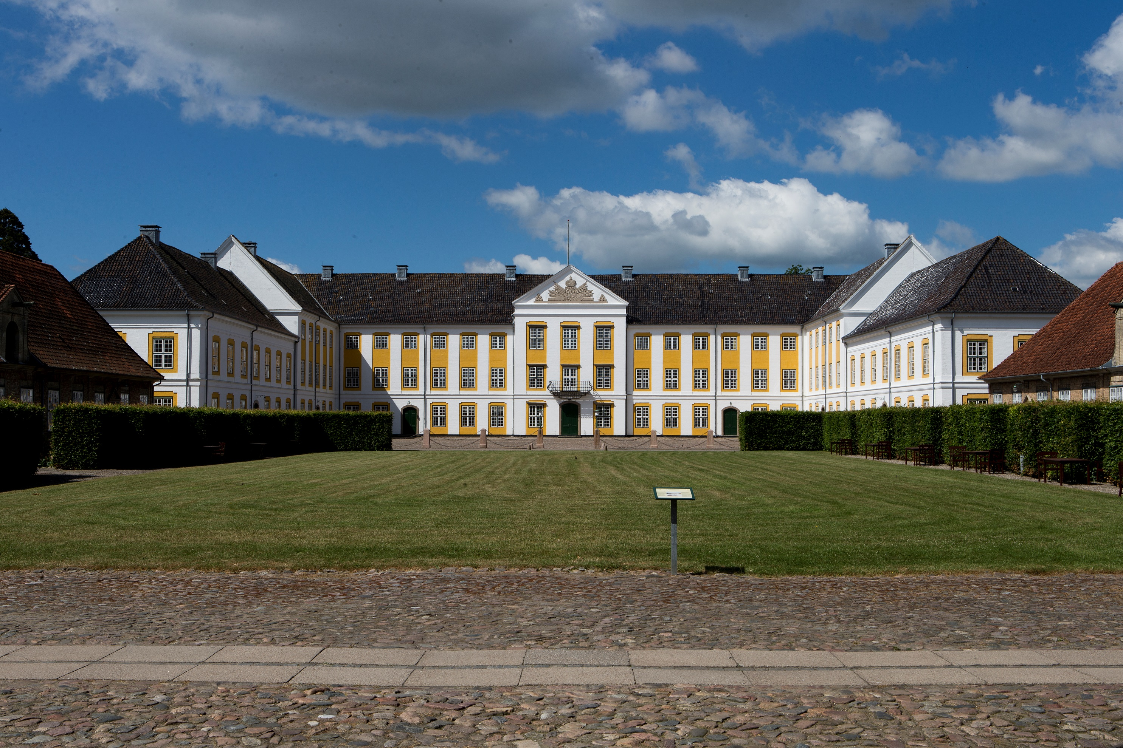
Erfaringer fra sagsbehandling 2022
&
Opmærksomhedspunkter til 2023
Januar 2023 – Søren Aarøe

Slide 2
Du vil høre om…
Erfaringer fra sagsbehandling 2022
Smidigt igennem til udbetaling
Topscorer til manuel sagsbehandling
Opmærksomhedspunkter til 2023
Korrekt anmeldelse af marker/afgrøder
Indsigelse mod blokering
Søgning på landbrugsareal udenfor markblok

Slide 3
Fyldestgørende fællesskemaer er centrale for udbetalingen

Slide 4
Top 3: Manuel sagsbehandling i 2020-2022

Slide 5
Eksempler på bemærkninger

Slide 6
Top 3: Målrettet regulering
Overensstemmelse mellem registreringen (element / alternativ) og fysisk placering
Kystvandopland
Iagttagelser
Positiv effekt af jordbearbejdning
Vi ser at græsudlæg i majs kan være svært
Etableringsmåden bør tilpasses året – særligt i tørre år
Etablering senere end 20. august
Meld det ind med forsinket såning
Reducerer krav til dækningsgrad – større sandsynlighed for opfyldelse og derved undgås underkendelse med fuld træk i kvote

Slide 7
Satellitbaseret kontrol
Nye krav fra KOM til verifikation af udbetalingerne
Introducerer areal monitoreringssystem – obligatorisk krav fra KOM
Afleder mere satellitbaseret kontrol - flere forhold skal kontrolleres via satellitdata.
Mulighed for berigtigelse af ansøgningen uden sanktioner
Monitorering i flere spor
Permanent ikke støtteberettigede strukturer (stalde, veje, byggegrunde etc.)
Ikke støtteberettiget anvendelse (ridebaner, juletræer etc.)
Korrekt anmeldelse af marken – (indtegning og afgrødekode)

Slide 8
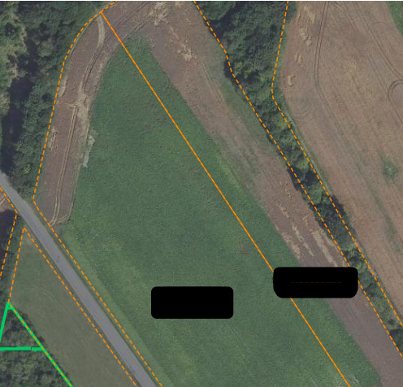
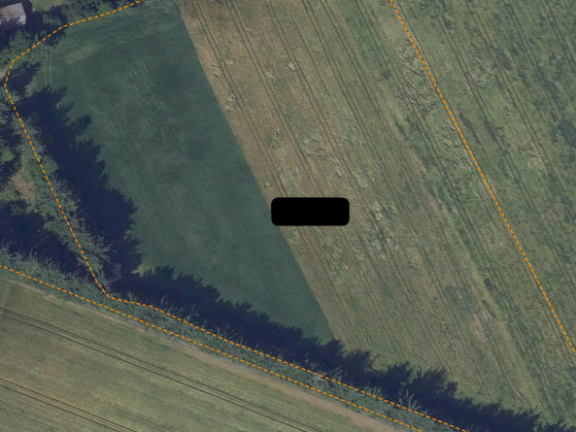
Anmeld din mark korrekt
Begge disse markindtegninger vil resultere i høring.

Slide 9
Udsendte høringsbreve i 2021 og 2022

Slide 10
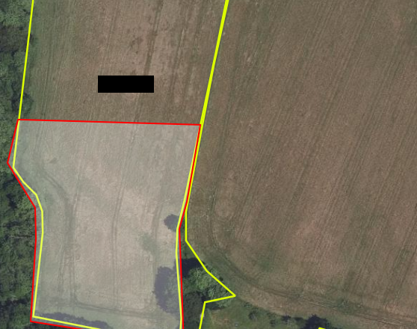
Anmeld alle dine landbrugsarealer
Alle landbrugsarealer skal anmeldes
Vi laver forskellige kontroltyper af at hele landbrugsarealet er anmeldt når man søger tilskud.
Betydning for beregningsgrundlaget til GLM-kravene og adgangen til bioordninger. Også relevant ned på markniveau
– betalingsrettighederne er udfaset

Slide 11
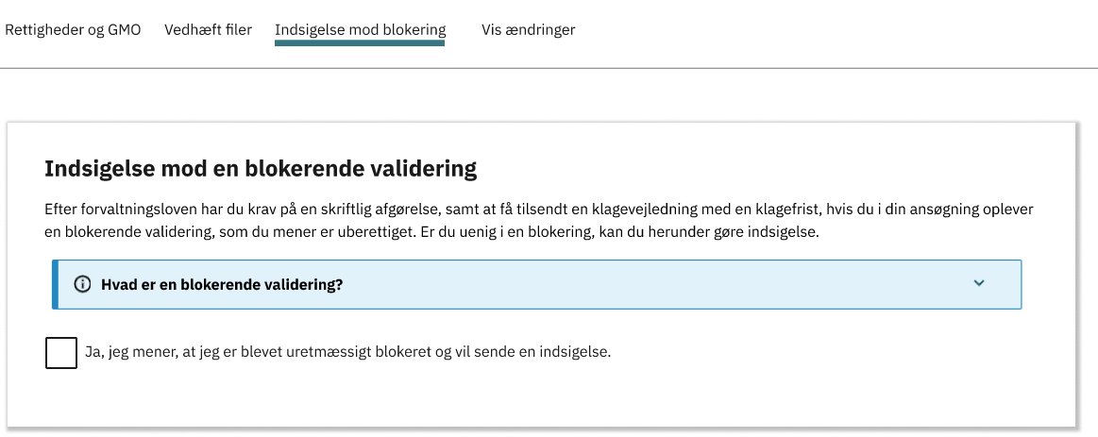
Indsigelse mod blokering – nyt i 2023
Du kan i 2023 gøre indsigelse, hvis du bliver blokeret i FS

Slide 12
Hvornår kan du gøre indsigelse mod blokering – nyt i 2023
Der er 4 forskellige områder du kan gøre indsigelse på:
Skemablokering – når en fejlmeddelelse opstår efter skemakontrol
En fejlmeddelelse som eks. beder dig om at slette ansøgning af en bioordning, og du kan ikke indsende skemaet uden at slette, MEN du mener, at du er berettiget til at søge det pågældende.
Rød blokering – når et eller flere felter i ansøgningen markeres med rødt
Hvis du bliver tvunget til at udfylde et felt du ikke ”vil”
Feltblokering – når det ikke er muligt at skrive i et eller flere felter i ansøgningen
F.eks. du vil søge Ø-støtte men feltet er ikke aktivt for den konkrete mark.
Markkortblokering – en fejltekst i markkortet forhindrer dig i at gemme en markindtegning, før en given betingelse er overholdt
Hvis din indtegning bliver tvangsnedskrevet
Her menes IKKE uenighed med markblok eller lag.

Slide 13
Hvornår skal du ikke lave indsigelse mod blokering
Du skal ikke bruge denne funktion ved:
Uenighed omkring græsstatus eller stævning af lavskov.
Disse skal løses som normalt ved at skrive en bemærkning på den side, der står i fejlbeskrivelsen
IT-fejl der blokerer helt for indsendelse.
Disse skal løses som normalt ved at lave et servicekald / fejlmeddelelse,
så vi kan afhjælpe problemet.

Slide 14
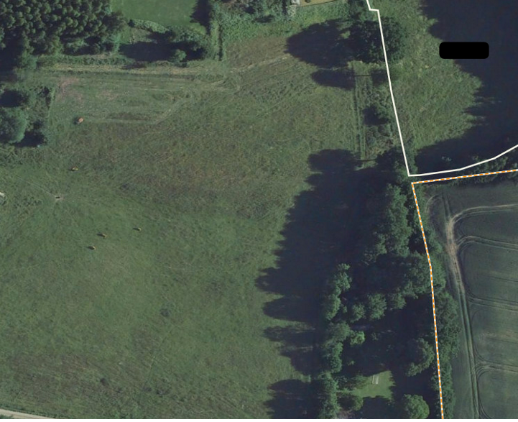
Sådan søger du tilskud til et landbrugsareal udenfor markblok
Hvis du vil søge tilskud til arealer udenfor markblok:
Indtegn arealet som en selvstændig mark i IMK
Lav et ændringsforslag
Oplys journalnummeret på dit ændringsforslag
Søg tilskud til arealet i dit fællesskema
Fx Grundbetaling eller Ø-støtte

